Slide 1
10. 액티비티와 인텐트
Notes:
제목

Slide 2
액티비티의 개념을 파악한다.
인텐트의 개념과 활용법을 익힌다.
액티비티 생명주기에 대해 알아본다.

Slide 3
01 액티비티와 인텐트 기본
02 액티비티와 인텐트 응용

Slide 4
1. 액티비티와 인텐트 기본 ▶ 안드로이드 4대 컴포넌트
안드로이드의 4대 컴포넌트 (1/2)
액티비티
화면을 구성하는 가장 기본적인 컴포넌트
서비스
서비스(Service)는 눈에 보이는 화면(액티비티)과 상관없이 백그라운드에서 동작하는 컴포넌트
브로드캐스트 리시버
문자 메시지 도착, 배터리 방전, SD카드 탈부착, 네트워크 환경 변화 등의 방송 메시지가 발생하면 반응

Slide 5
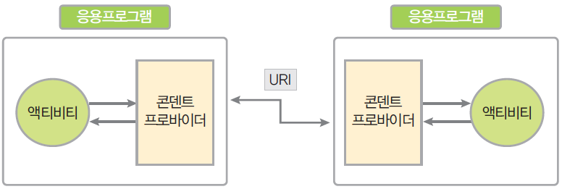
1. 액티비티와 인텐트 기본 ▶ 안드로이드 4대 컴포넌트
안드로이드의 4대 컴포넌트 (2/2)
콘텐트 프로바이더
응용 프로그램 사이에 데이터를 상호 공유하기 위한 컴포넌트

Slide 6
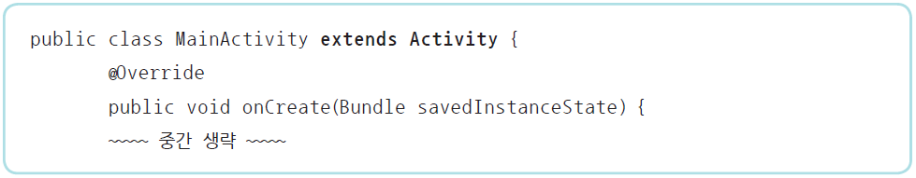
1. 액티비티와 인텐트 기본 ▶ 액티비티 개요
액티비티 추가
액티비티 하나당 화면을 하나씩 생성할 수 있는데, 일반적으로 액티비티 하나당
XML 파일 하나를 만들어서 사용
MainActivity.java 코드는 Activity 클래스를 상속받으므로 MainActivity.java를
액티비티라고 부름

Slide 7

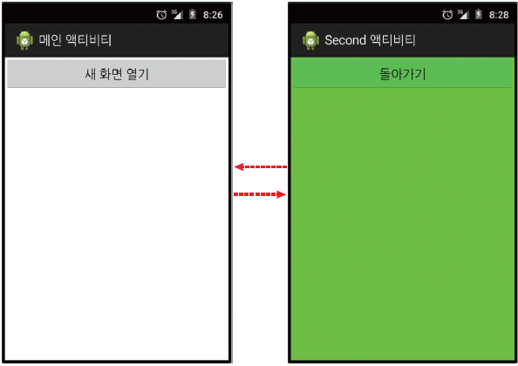
1. 액티비티와 인텐트 기본
[실습10-1] 새로운 액티비티 추가하기 (1/6)
이번 실습은 액티비티를 추가하기 위한 내용으로 아주 간단한 구성이다. 메인 화면의 버튼을 클릭하면 서버 화면이 나오는 응용 프로그램을 만들어 보자. 액티비티를 추가하는 방법을 익힐 수 있다.
프로젝트 정보
프로젝트 이름 : Project10_1
패키지 이름 :com.cookandroid.project10_1
빌드 SDK : Goolge API 15 또는 16
Minimum Required SDK : API 15 또는 16
액티비티이름 : Project10_1Activity
레이아웃 이름 : activity_main
타이틀 : Project10_1

Slide 8
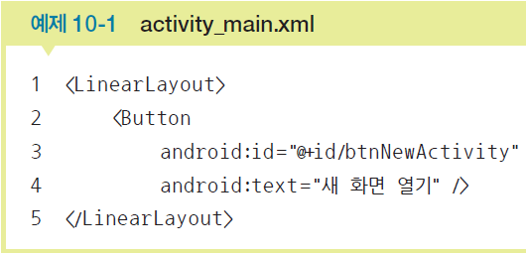
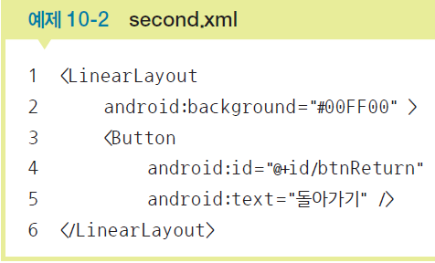
1. 액티비티와 인텐트 기본
[실습10-1] 새로운 액티비티 추가하기 (2/6)
화면 디자인
activity_main.xml, second.xml두 개의 화면이 필요함

Slide 9
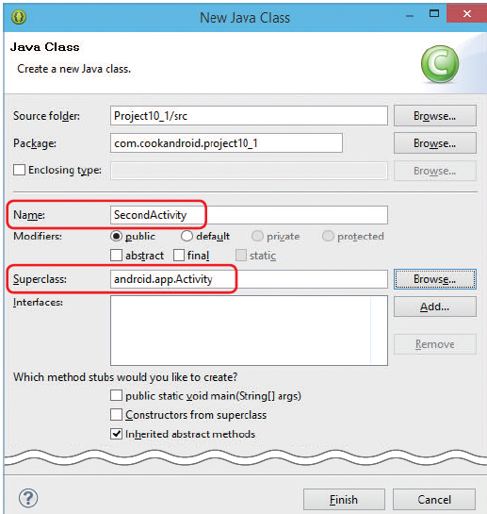
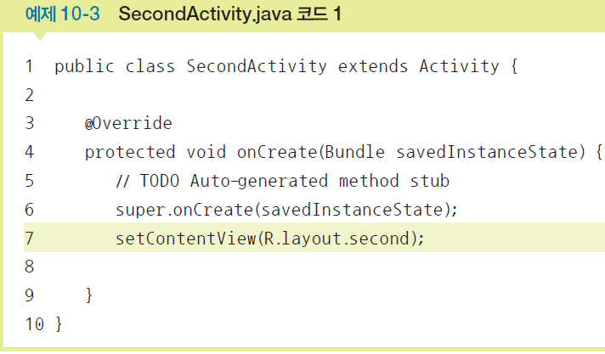
1. 액티비티와 인텐트 기본
[실습10-1] 새로운 액티비티 추가하기 (3/6)
Java 코딩 1
새로운 액티비티인 SecondActivity.java 파일을 만들고, onCreate( )를 자동완성 시킴

Slide 10
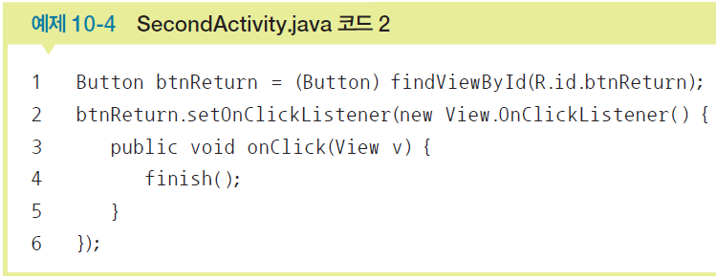
1. 액티비티와 인텐트 기본
[실습10-1] 새로운 액티비티 추가하기 (4/6)
Java 코딩 2
second.xml의 <돌아가기>를 클릭하면 현재 액티비티를 끝내는 코드를 추가

Slide 11
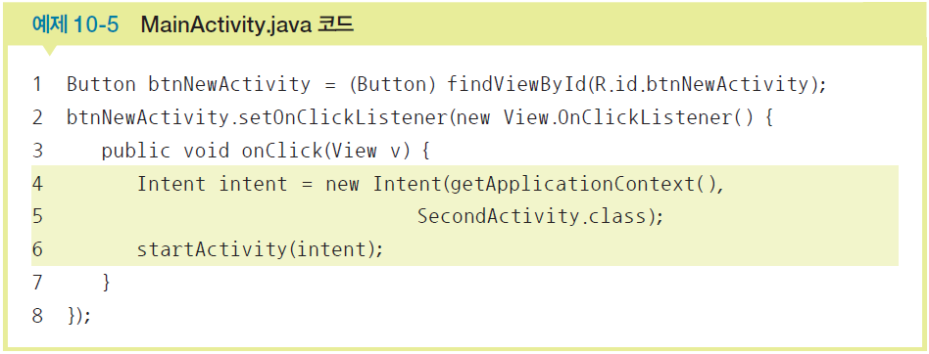
1. 액티비티와 인텐트 기본
[실습10-1] 새로운 액티비티 추가하기 (5/6)
Java 코딩 3
메인 액티비티에서 SecondActivity를 호출하는 코드를 추가

Slide 12
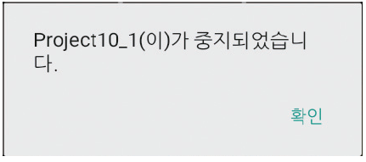
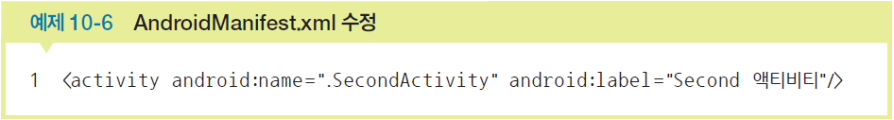
1. 액티비티와 인텐트 기본
[실습10-1] 새로운 액티비티 추가하기 (6/6)
프로젝트 실행과 오류메시지
추가로 사용될 액티비티는 AndroidManifest.xml에 꼭 등록해야 함
AndroidManifest.xml 파일을 열고 SecondActivity를 등록 해줌

Slide 13

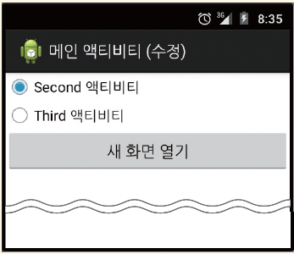
1. 액티비티와 인텐트 기본
[직접 풀어보기 10-1]
[실습 10-1]을 다음과 같이 수정한다.
ThirdActivity를 추가한다.
라디오버튼으로 선택된 액티비티가 나오게 한다.

Slide 14
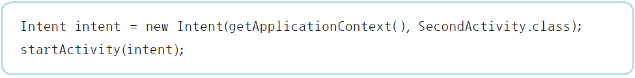
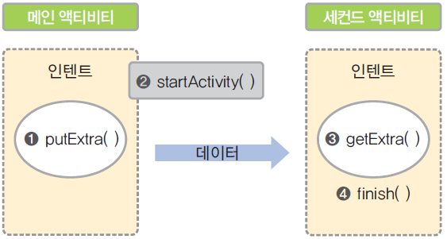
1. 액티비티와 인텐트 기본 ▶ 명시적 인텐트
명시적 인텐트와 데이터의 전달
명시적 인텐트는 다른 액티비티의 이름을 명확히 지정할 때 사용하는 방법
메인 액티비티에서 인텐트에 데이터를 실어서 넘긴 후, 세컨드 액티비티에서 받은 데이터를 처리하는 방식

Slide 15
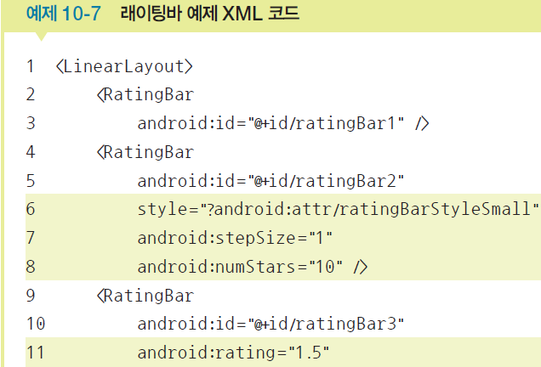
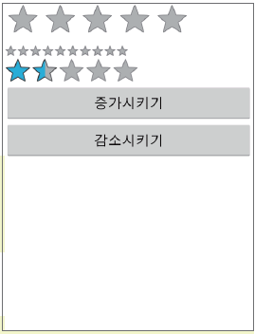
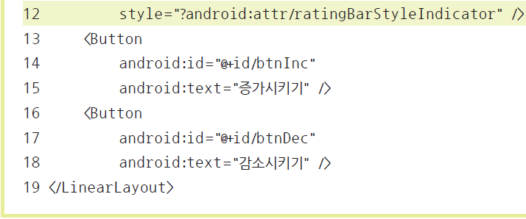
1. 액티비티와 인텐트 기본 ▶ 명시적 인텐트
래이팅바 (1/2)

Slide 16
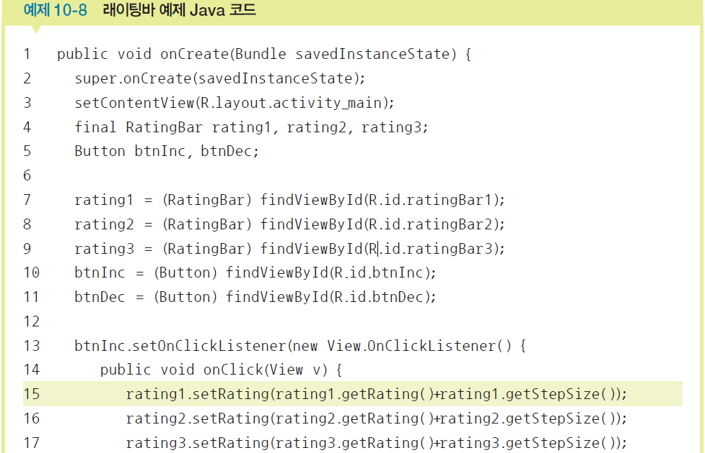
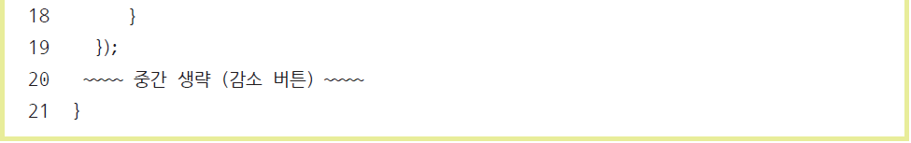
1. 액티비티와 인텐트 기본 ▶ 명시적 인텐트
래이팅바
(2/2)

Slide 17
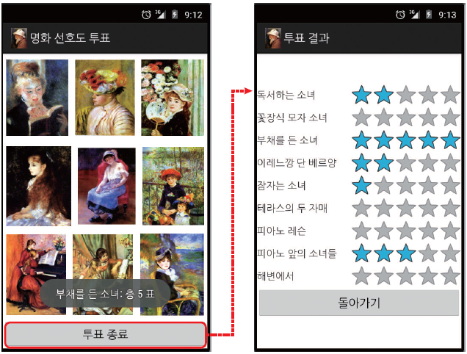
1. 액티비티와 인텐트 기본
[실습10-2] 명화 선호도 투표 앱 만들기 (1/13)
이번 예제는 유명한 미술가인 르느와르 그림에 대한 선호도를 투표하고, 결과를 래이팅바로 보여주는 앱이다. 메인 액티비티에서 좋아하는 그림에 투표를 한 후 <투표종료>를 클릭하면 결과가 나올 것이다.
프로젝트 정보
프로젝트 이름 : Project10_2
패키지 이름 : com.cookandroid.project10_2
빌드 SDK : Goolge API 15 또는 16
Minimum Required SDK : API 15 또는 16
액티비티이름 : Project10_2Activity
레이아웃 이름 : activity_main
타이틀 : Project10_2

Slide 18
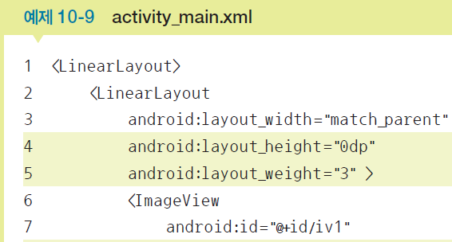
1. 액티비티와 인텐트 기본
[실습10-2] 명화 선호도 투표 앱 만들기 (2/13)
화면 디자인 1-1
적당한 명화 이미지 9개를 /res/drawable-hdpi에 복사
메인 액티비티에서 사용할 activity_main.xml을 다음과 같이 수정
바깥 리니어레이아웃 안에 리니어레이아웃 3개, 버튼 1개를 생성, layout_weight를 3:3:3:1 로 함
3개의 레이아웃에는 각각 3개의 이미지뷰를 넣음, 각 이미지뷰의 layout_weight는 1:1:1로 함
9개 이미지뷰의 id는 iv1~iv9, 버튼의 id는 btnResult로 함

Slide 19
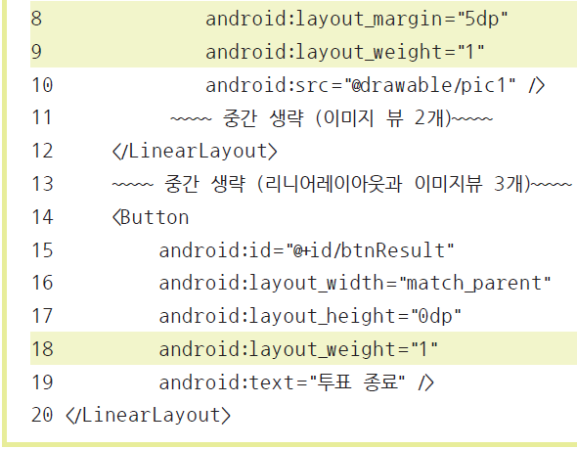

1. 액티비티와 인텐트 기본
[실습10-2] 명화 선호도 투표 앱 만들기 (3/13)
화면 디자인 1-2

Slide 20
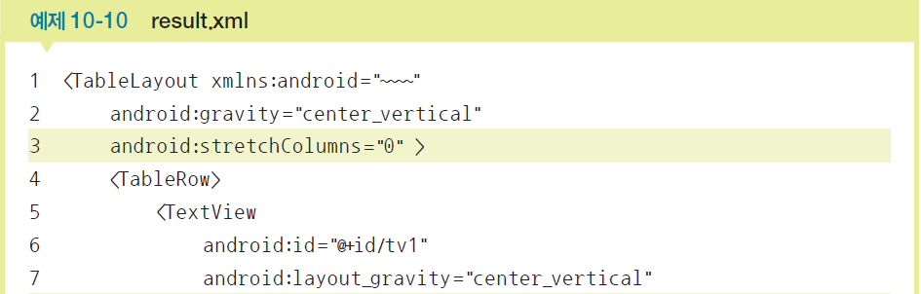
1. 액티비티와 인텐트 기본
[실습10-2] 명화 선호도 투표 앱 만들기 (4/13)
화면 디자인 2-1
result.xml을 /res/layout 폴더에 생성하고 다음과 같이 설정함
바깥은 테이블레이아웃으로 설정하고, stretchColumns 속성을 0으로 함
<TableRow>를 그림의 숫자와 동일한 (9+1)개로 함. 각 테이블 로우에는 텍스트뷰 1개, 래이팅바 1개를 생성함
마지막 테이블 로우에는 <돌아가기>를 생성함
텍스트뷰의 id는 tv1~tv9로, 래이팅바의 id는 rbar1~rbar9로, 버튼의 id는 btnReturn으로 함

Slide 21
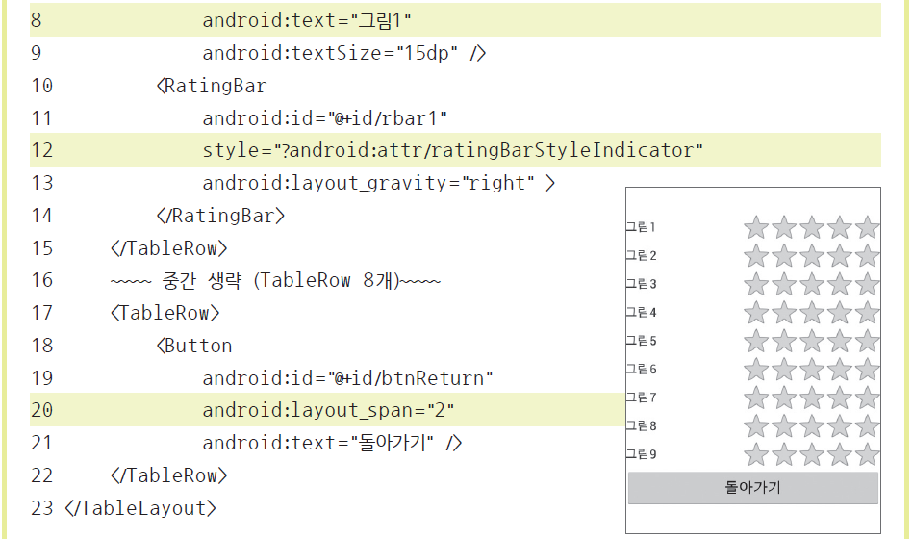
1. 액티비티와 인텐트 기본
[실습10-2] 명화 선호도 투표 앱 만들기 (5/13)
화면 디자인 2-2

Slide 22
1. 액티비티와 인텐트 기본
[실습10-2] 명화 선호도 투표 앱 만들기 (6/13)
Java 코딩 1
새로운 액티비티인 ResultActivity.java 파일을 만들고, onCreate( ) 메소드를 추가한 후 setContentView(R.layout.result)를 추가함
AndroidManifest.xml에 등록함

Slide 23
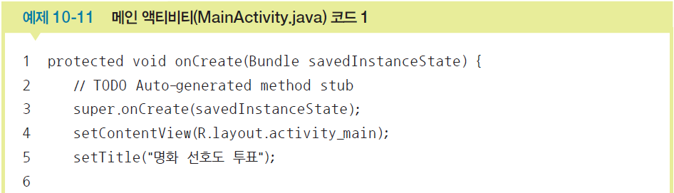
1. 액티비티와 인텐트 기본
[실습10-2] 명화 선호도 투표 앱 만들기 (7/13)
Java 코딩 2-1
MainActivity.java를 코딩함. 우선 onCreate( ) 내부에 필요한 변수를 선언
그림을 클릭할 때마다 투표수를 저장할 9개짜리 배열을 선언하고 0으로 초기화 함
이미지뷰 위젯을 저장할 9개짜리 배열을 선언
이미지뷰 위젯의 id인 R.id.iv1 ~ iv9를 저장한 배열을 선언
그림의 이름을 저장한 9개짜리 배열을 선언

Slide 24
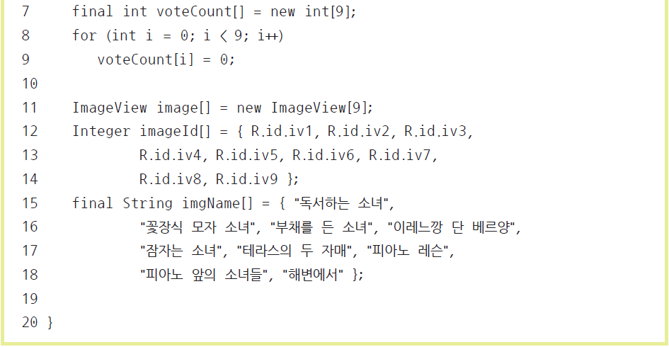
1. 액티비티와 인텐트 기본
[실습10-2] 명화 선호도 투표 앱 만들기 (8/13)
Java 코딩 2-2

Slide 25
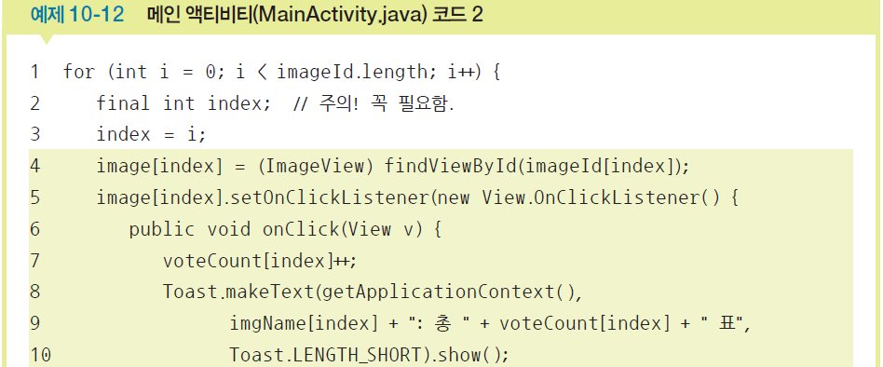

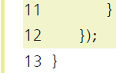
1. 액티비티와 인텐트 기본
[실습10-2] 명화 선호도 투표 앱 만들기 (9/13)
Java 코딩 3 - onCreate( ) 내에 각 이미지를 클릭하면 동작할 내용을 코딩
각 이미지뷰에 대해 클릭 이벤트 리스너를 생성한다. 이미지뷰가 9개나 되므로 반복문을 사용.
이미지를 클릭하면 각 이미지의 투표수가 증가하도록 함
이미지를 클릭할 때마다 해당 이미지의 이름과 누적된 투표수도 토스트 메시지로 보여줌

Slide 26
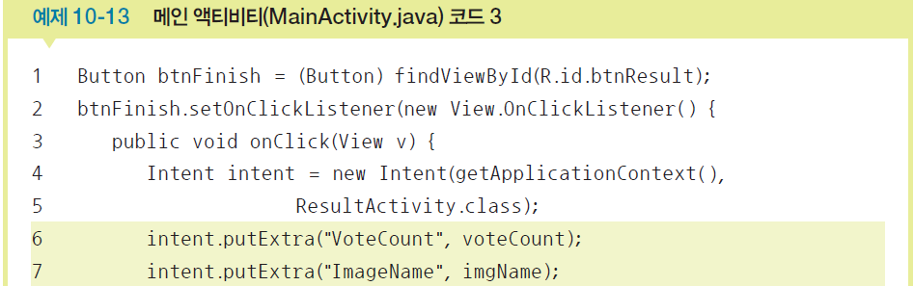
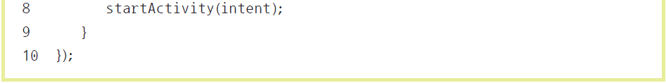
1. 액티비티와 인텐트 기본
[실습10-2] 명화 선호도 투표 앱 만들기 (10/13)
Java 코딩 4
<투표 종료>에 대해서 클릭 이벤트 리스너를 생성.
인텐트를 생성하고, 인텐트에 투표수 배열과 그림 이름 배열을 넣은 후에 결과 액티비티를 호출

Slide 27
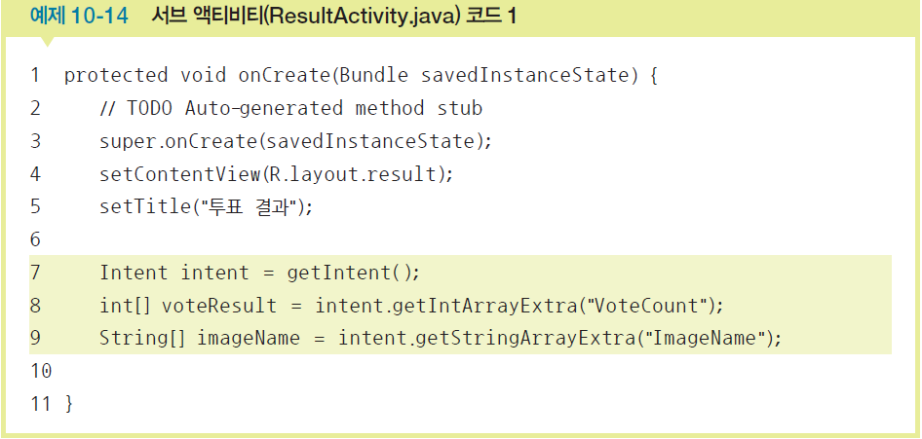
1. 액티비티와 인텐트 기본
[실습10-2] 명화 선호도 투표 앱 만들기 (11/13)
Java 코딩 5
서브 액티비티인 ResultActivity.java 파일의 onCreate( ) 메소드 안을 코딩
메인 액티비티에서 보낸 인텐트를 받고, 넘겨 받은 투표 결과 배열과 그림 이름 배열을 저장

Slide 28
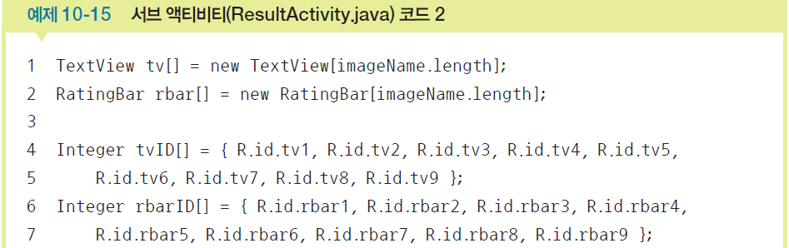
1. 액티비티와 인텐트 기본
[실습10-2] 명화 선호도 투표 앱 만들기 (12/13)
Java 코딩 6-1
서브 액티비티의 나머지를 코딩
result.xml의 텍스트뷰 9개와 래이팅바 9개의 위젯 변수 배열을 선언
텍스트뷰 id를 저장한 배열 변수, 래이팅바의 id를 저장한 배열 변수를 선언
XML 파일의 텍스트뷰 및 래이팅바를 위젯 변수에 대입
텍스트뷰 위젯 변수에 넘겨받은 그림 이름을 적용. 래이팅바에는 넘겨받은 투표 결과를 적용
버튼을 클릭하면 서브 액티비티를 종료

Slide 29
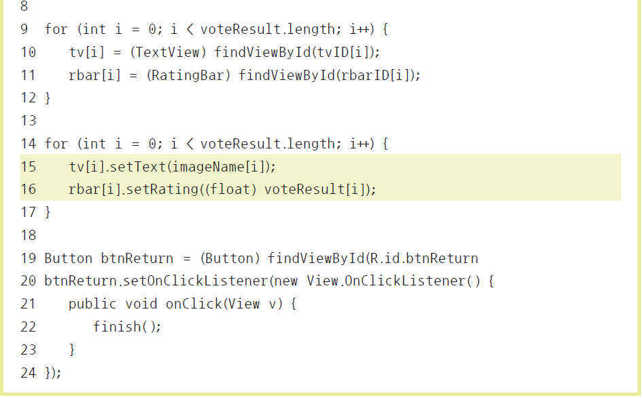
1. 액티비티와 인텐트 기본
[실습10-2] 명화 선호도 투표 앱 만들기 (13/13)
Java 코딩 6-2

Slide 30
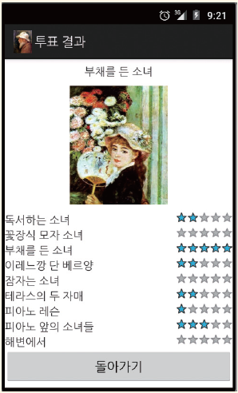
1. 액티비티와 인텐트 기본
[직접 풀어보기 10-2]
[실습 10-2]의 투표 결과 화면에서 가장 많은 표를 받은 그림의 이름과 그림을 화면에 보여준다.
result.xml과 ResultActivity.java 파일만 수정해서 작성한다.
래이팅바를 작은 모양으로 변경한다.
이미지 파일의 id를 저장할 배열을 만든다.
Integer imageFileId[] = { R.drawable.pic1, R.drawable.pic2, R.drawable.pic3, R.drawable.pic4, R.drawable.pic5, R.drawable.pic6, R.drawable.pic7, R.drawable.pic8, R.drawable.pic9 }

Slide 31
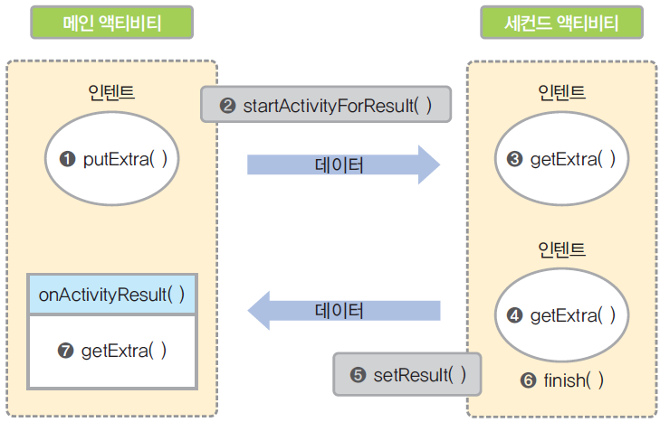
2. 액티비티와 인텐트 응용 ▶ 양방향 액티비티
명시적 인텐트와 데이터의 전달
메인 액티비티에서 세컨드 액티비티로 데이터를 넘긴 후에 다시 세컨드 액티비티에서 메인액티비티로 데이터를 돌려주는 경우

Slide 32
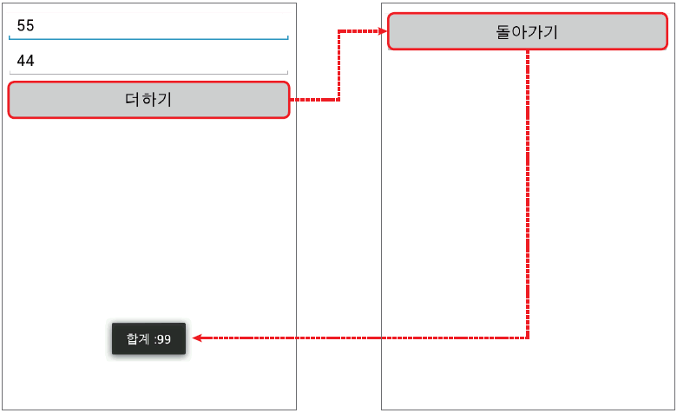
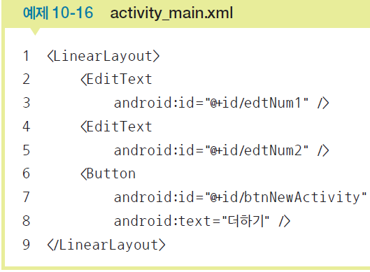
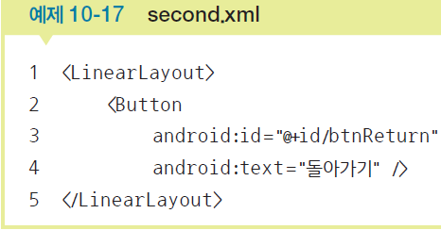
2. 액티비티와 인텐트 응용 ▶ 양방향 액티비티
간단한 예제 (1/3)
메인 액티비티의 에디트텍스트의 두 수를 세컨드 액티비티에서 더한 후에 다시 메인 액티비티로 돌려주는 경우

Slide 33
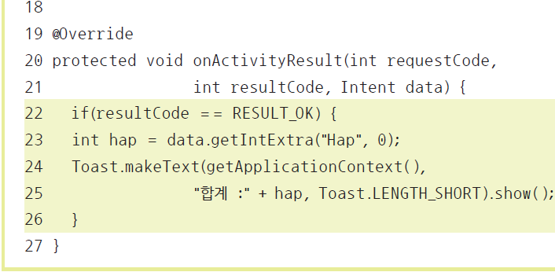
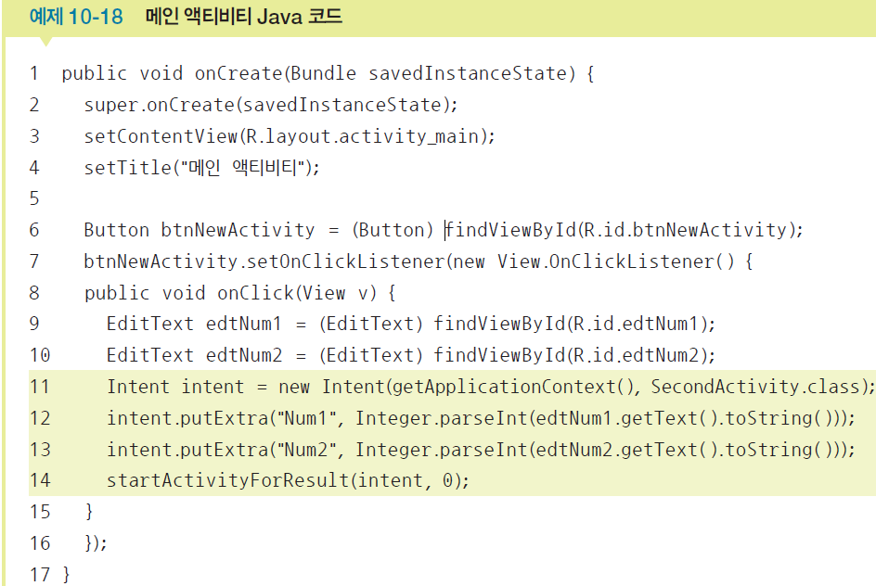
2. 액티비티와 인텐트 응용 ▶ 양방향 액티비티
간단한 예제 (2/3)

Slide 34
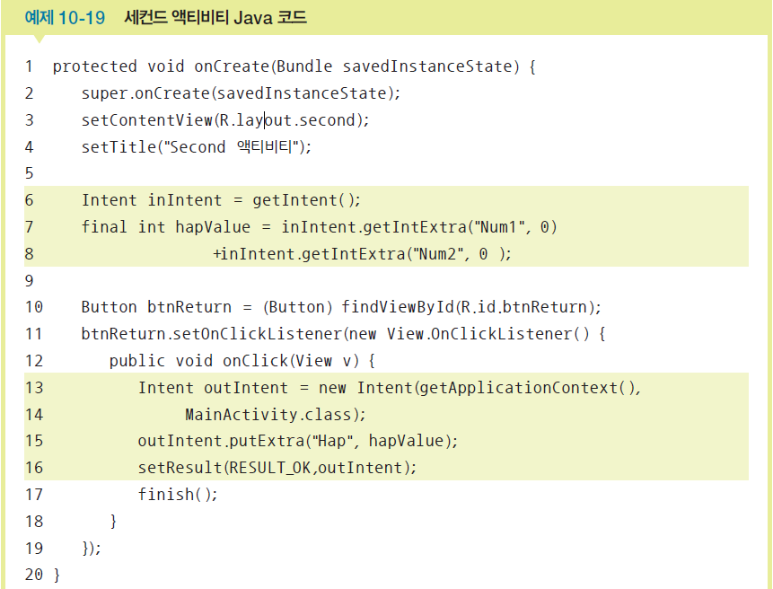
2. 액티비티와 인텐트 응용 ▶ 양방향 액티비티
간단한 예제 (3/3)

Slide 35
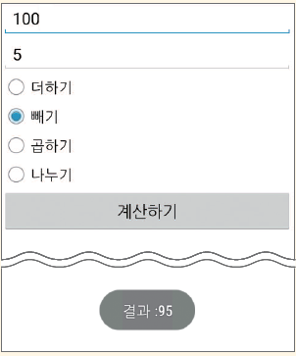
2. 액티비티와 인텐트 응용
[직접 풀어보기 10-3]
두 수를 입력하고 더하기/빼기/곱하기/나누기 라디오 버튼을 선택한 후 <계산하기>를 클릭하면 세컨드 액티비티에서 계산 후 값을 돌려 받는다.

Slide 36
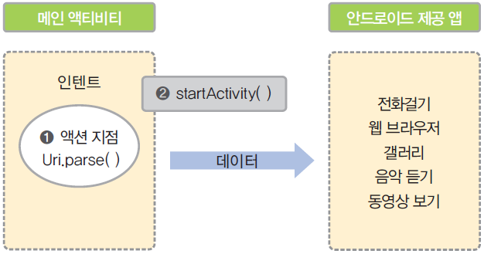
2. 액티비티와 인텐트 응용 ▶ 암시적 인텐트
암시적 인텐트 개요 (1/2)
암시적 인텐트의 개념은 약속된 액션(Action)을 지정하여 안드로이드에서 제공하는 기존 응용 프로그램을 실행하는 것
예로 전화번호를 인텐트로 넘기면 전화 걸기 응용 프로그램이 실행됨

Slide 37
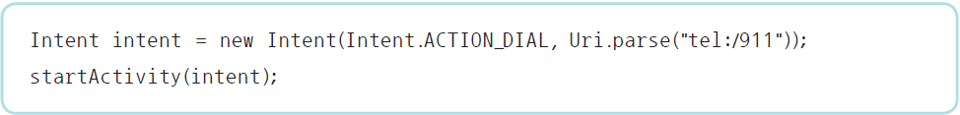
2. 액티비티와 인텐트 응용 ▶ 암시적 인텐트
암시적 인텐트 개요 (2/2)
911에 응급 전화를 거는 형식
전화 걸기를 하려면 AndroidMahnifest.xml에 다음과 같이 권한을 추가

Slide 38
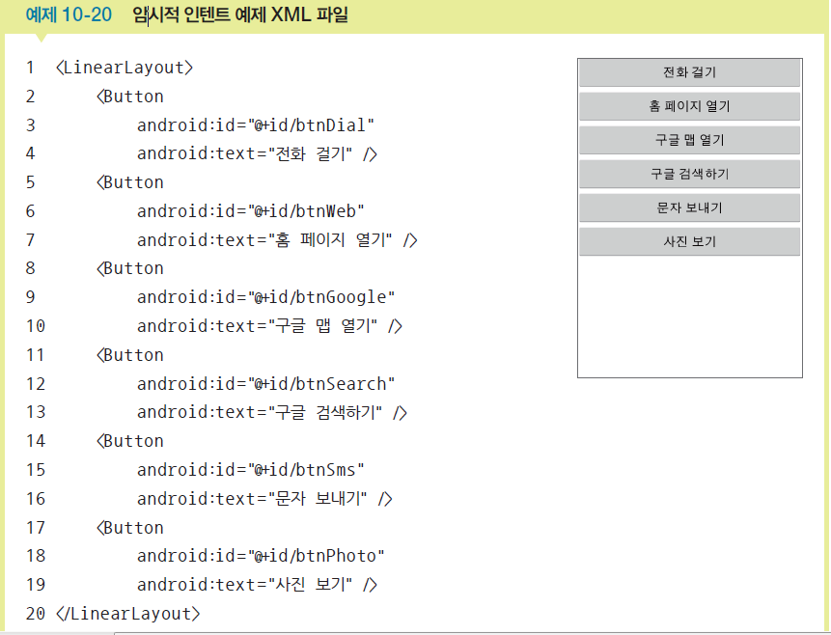
2. 액티비티와 인텐트 응용 ▶ 암시적 인텐트
암시적 인텐트 예제 : XML코드

Slide 39
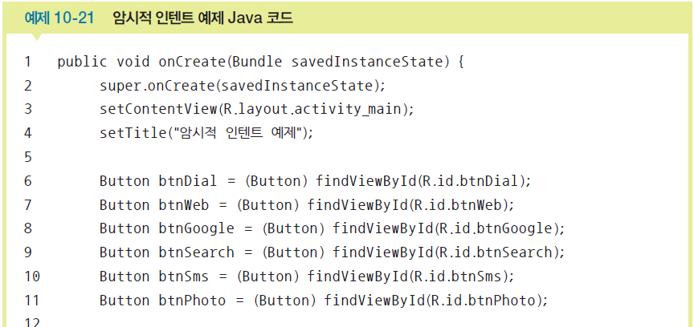
2. 액티비티와 인텐트 응용 ▶ 암시적 인텐트
암시적 인텐트 예제 : Java 코드 (1/4)

Slide 40
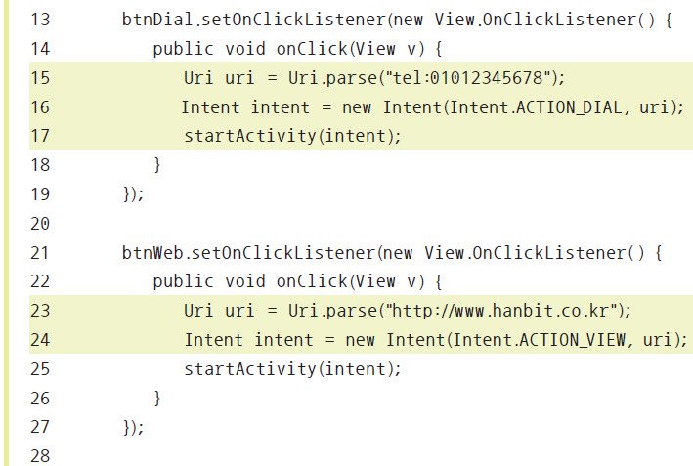
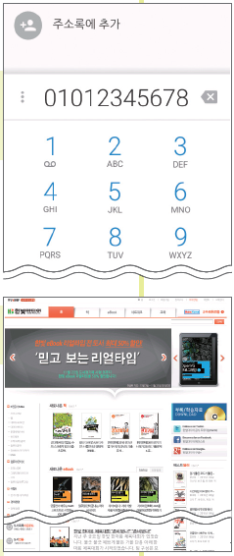
2. 액티비티와 인텐트 응용 ▶ 암시적 인텐트
암시적 인텐트 예제 : Java 코드 (2/4)

Slide 41
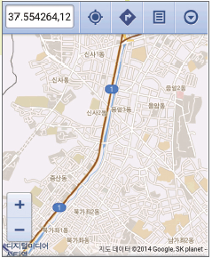
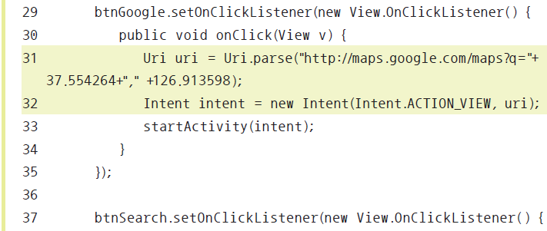


2. 액티비티와 인텐트 응용 ▶ 암시적 인텐트
암시적 인텐트 예제 : Java 코드 (3/4)

Slide 42




2. 액티비티와 인텐트 응용 ▶ 암시적 인텐트
암시적 인텐트 예제 : Java 코드 (4/4)

Slide 43
2. 액티비티와 인텐트 응용 ▶ 액티비티 생명주기
액티비티 생명주기 개요
안드로이드 응용 프로그램은 PC용과 달리 화면이 작으므로 동시에 여러 개의 액티비티(화면)가 나올 수 없음
응용 프로그램이 여러 개의 액티비티로 작성되어 있다면 앞에 나오는 화면하나만 활성화된 상태며, 나머지는 모두 비활성화된 상태로 남게 됨
비활성화된 액티비티가 다시 앞으로 나오면 앞에 있던 액티비티는 비활성화가 됨
액티비티의 생명주기는 액티비티의 생성부터 소멸까지의 주기를 말함

Slide 44

2. 액티비티와 인텐트 응용 ▶ 액티비티 생명주기
액티비티
생명주기 흐름

Slide 45

2. 액티비티와 인텐트 응용 ▶ 액티비티 생명주기
[실습10-3] 액티비티 생명주기 확인 (1/5)
정상적인 상태의 액티비티 생명주기를 확인해보자. 이번에는 로그캣(LogCat)을 활용해서 [그림 10-10]에 나온 메소드가 실행되는 순서를 확인해 보겠다.
프로젝트 정보
프로젝트 이름 : Project10_3
패키지 이름 : com.cookandroid.project10_3
빌드 SDK : Goolge API 15 또는 16
Minimum Required SDK : API 15 또는 16
액티비티이름 : Project10_3Activity
레이아웃 이름 : activity_main
타이틀 : Project10_3

Slide 46

2. 액티비티와 인텐트 응용 ▶ 액티비티 생명주기
[실습10-3] 액티비티 생명주기 확인 (2/5)
화면 디자인
main.xml을 다음과 같이 수정 - 버튼 2개를 생성하고 id는 btnDial, btnFinish로 함

Slide 47


2. 액티비티와 인텐트 응용 ▶ 액티비티 생명주기
[실습10-3] 액티비티 생명주기 확인 (3/5)
Java 코딩 1
메인 액티비티인 Project10_3Activity.java를 간단히 코딩
<전화걸기>를 클릭하면 다른 액티비티인 전화걸기 화면이 나옴
<끝내기>를 클릭하면 메인 액티비티를 종료

Slide 48

2. 액티비티와 인텐트 응용 ▶ 액티비티 생명주기
[실습10-3] 액티비티 생명주기 확인 (4/5)
Java 코딩 2
onDestroy( ), onPause( ), onRestart( ), onResume( ), onStart( ), onStop( ) 를 자동완성

Slide 49

2. 액티비티와 인텐트 응용 ▶ 액티비티 생명주기
[실습10-3] 액티비티 생명주기 확인 (5/5)
프로젝트 실행
로그 필터 등록

Slide 50

2. 액티비티와 인텐트 응용 ▶ 액티비티 생명주기
[실습10-3] 액티비티 생명주기 확인 (5/5)
프로젝트 실행
앱 실행 직후의 로그

Slide 51

2. 액티비티와 인텐트 응용 ▶ 액티비티 생명주기
[실습10-3] 액티비티 생명주기 확인 (5/5)
프로젝트 실행
로그캣에서 각 단계별 작동을 확인

Slide 52

안드로이드의 4대 컴포넌트는 액티비티, 서비스, 브로드캐스트 리시버, 콘텐트 프로바이더다.
액티비티(Activity)는 안드로이드폰에 나타나는 화면 하나하나를 말하는데, 일반적으로 액티비티 하나당 XML 파일을 하나 만든다.
새로운 액티비티를 만들때는 android.app.Activity 클래스를 상속받는다. 그리고 추가한 액티비티는 AndroidManifest.xml 파일에 등록해야 한다.
명시적 인텐트는 일반적으로 사용자가 새로운 액티비티를 직접 생성하고 호출할 때 사용된다.
액티비티의 생명주기는 액티비티의 생성부터 소멸까지의 주기를 말한다. 다른 액티비티가 나올 경우에 메소드 수행은 다음 차례와 같다.

Slide 53


데이터를 한쪽 방향으로 전달하는 명시적 인텐트와 데이터를 양 방향으로 전달하는 명시적 인텐트는 다음 그림과 같다.

